Slide 1



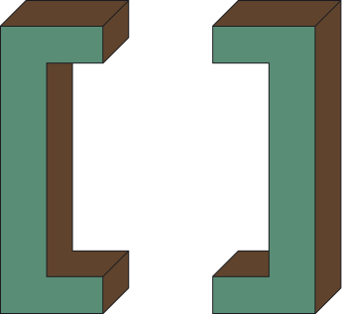





Slide 2


NĂNG LỰC ĐẶC THÙ
- Biết áp dụng được tính chất giao hoán, kết hợp để thực hiện phép tính một cách thuận tiện.
- Nhớ lại được tính chất giao hoán và tính chất kết hợp của phép cộng.

Slide 3



Slide 4

?
Em hãy nêu tính chất giao hoán và tính chất kết hợp của phép cộng

Slide 5


Slide 6
Bài 1:
Tìm số hoặc chữ thích hợp với
a) 746 + = 478 + 746
+ 304 = 304 + 1 975
a + b + 23 = a + ( + 23)
26 + c + 74 = (26 + ) + c
478
?
1 975
?
b
?
74
?

Slide 7

Bài 2:
Tính bằng cách thuận tiện nhất
a) 92 + 74 + 26
b) 12 + 14 + 16 + 18
c) 592 + 99 + 208
d) 60 + 187 + 40 +13

Slide 8
Bài 2:
Tính bằng cách thuận tiện nhất
92 + 74 + 26
12 + 14 + 16 + 18
= (74 + 26) + 92
= 100 + 92
= 192
= (12 + 18) + (14 + 16)
= 30 + 30
= 60

Slide 9
Bài 2:
Tính bằng cách thuận tiện nhất
c) 592 + 99 + 208
d) 60 + 187 + 40 +13
= (592 + 208) + 89
= 800 + 89
= 889
= (60 + 40) + (13 + 187)
= 100 + 200
= 300

Slide 10
Bài 2:
Tính biểu thức phù hợp với mỗi sơ đồ. Tính giá trị của mỗi biểu thức với a = 15 và b = 7
?
?
a
b + 5
a
b
5
a + b + 5
a + (b + 5)
15 + 7 + 5 = 27
15 + (7 + 5) = 27

Slide 11

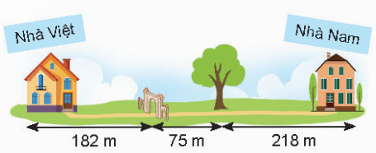
Bài 4:
Để đi từ nhà mình đến nhà Nam, Việt cần đi qua một cổng làng và một cây cổ thụ. Khoảng cách từ nhà Việt đến cổng làng là 182 m. Khoảng cách từ cổng làng đến cây cổ thụ là 75 m. Khoảng cách từ cây cổ thụ đến nhà Nam là 218 m. Hỏi quãng đường Việt cần đi dài bao nhiêu mét?
Bài giải:
Quãng đường Việt cần đi dài số mét là:
182 + 75+ 218 = 475 (m)
Đáp số: 475 (m)

Slide 12


Slide 13


ĐIỀN SỐ THÍCH HỢP VÀO Ô TRỐNG:
4 123 + 299 + 1 472 = 1 472 + 4 123 +...
A
4 123
B
299
C
1 472
D
1 427

Slide 14
10 291 + .... = (3 000 + 4 725) + 10 291
A
3 000
B
4 725
C
10 291
D
7 725

Slide 15
Tính bằng cách thuận tiện nhất:
62 + 23 + 38 + 77 = ?
A
500
B
150
C
200
D
250

Slide 16
SO SÁNH
1 875 + 209 876 ... 209 876 + 1 875
A
>
B
<
C
C
=

Slide 17




